Slide 1
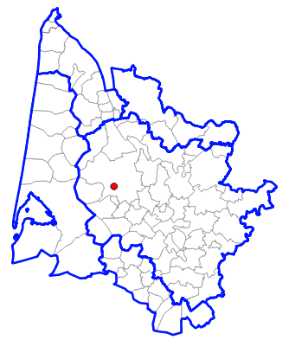
Pétitionnaire : Ville de Mérignac
Projet : création d’un forage agricole
Demande : avis sollicité par la DDTM le 6 juillet 2023
Pièces examinées :
Dossier de déclaration du projet
Compléments du 8 septembre 2023
Unité de gestion :
Miocène Centre
Oligocène Centre hors ZAR
Contexte :
Projet de création d’une ferme urbaine
Approvisionnement en eau assurée partiellement à partir d’un forage à créer
1

Slide 2
Demande : 7 m³/h, 3 400 m³/an
Usage : 7 000 m² de cultures maraîchères
Optimisation de l’usage :
mise en place d’un système de goutte à goutte
étude de la récupération des eaux de toitures pour 900 m³/an
Conception de l’ouvrage :
le projet initial ne présentait pas toutes les garanties pour une bonne cimentation (extrados < 2’’ issue de la norme NF)
les compléments fournis révisent la coupe technique proposée de sorte que l’ouvrage soit conforme.

Slide 3
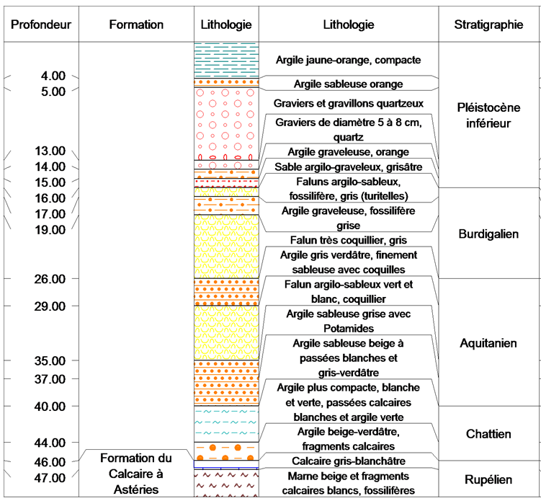
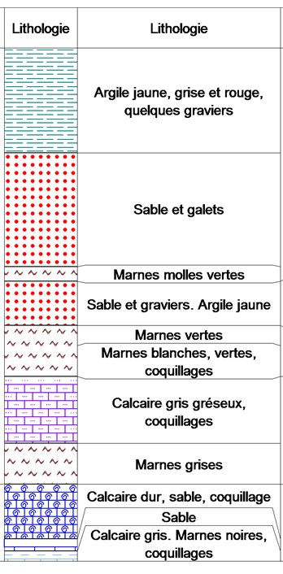
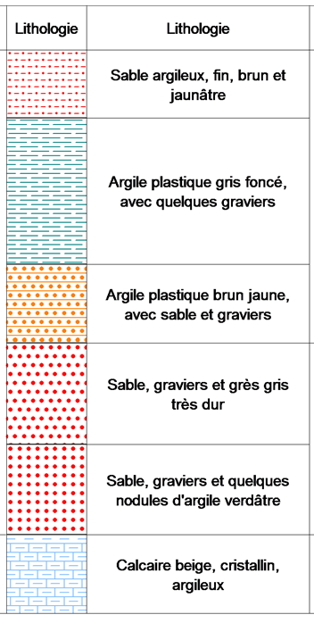
BSS001ZGMZ
BSS001ZGDV
BSS001ZGDX
Eponte hétérogène

Slide 4
Proposition d'avis :
Considérant :
la profondeur du forage ;
les réservoirs aquifères concernés à savoir :
  avec certitude et directement le Miocène (UG Miocène Centre non déficitaire) ;
  le cas échéant, et indirectement, l’Oligocène (UG Oligocène centre classée à l’équilibre, hors zone à risque de dénoyage) ;
les dispositions visant à l’optimisation des usages ;
la cohérence entre la demande et le besoin ;
les faibles volumes concernés ;
la conformité de la conception de l’ouvrage ;
la création du forage agricole et son exploitation peuvent
être jugés compatibles avec le SAGE Nappes profondes de Gironde.
4

